Slide 1
Color Balance Checker
~絵の配色バランスを確認するためのツール~
作成者 : 田中裕也

Slide 2
概要
画像中で、どの色がどれだけの面積使われているかを確認するツール
良いデザインを研究するために作った
実際に使ったことはまだ無い
確認できる色の種類は8種類
赤、青、橙、緑、青、紫、白、黒
色の種類を増やすのは難しくない

Slide 3
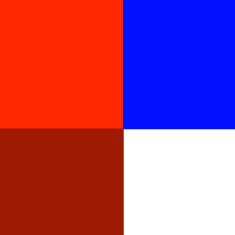
人の目で見た色の区別
RGB値から人が色を判断するのは難しい
(254, 41 ,1) 明るい赤
(158, 26, 3) 暗い赤
(1, 16, 255) 青
(255, 255, 255) 白
人が見た色の区別に近い色空間が必要
CIELAB2000を使ってクラスタリング

Slide 4
起動方法
通常のjavaアプリケーションと同様に起動
コマンドライン上でCBC.javaの存在するディレクトリに移動し、以下を入力
>>javac CBC.java >>java CBC

Slide 5
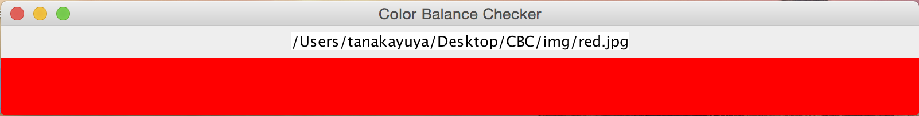
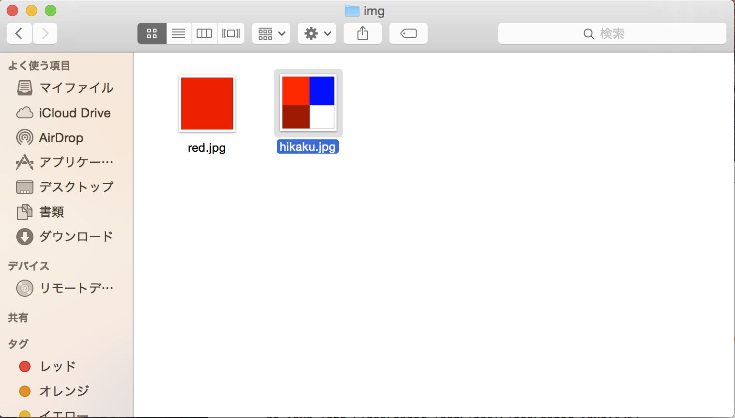
使用方法
画像ファイルをドラッグ＆ドロップ

Slide 6
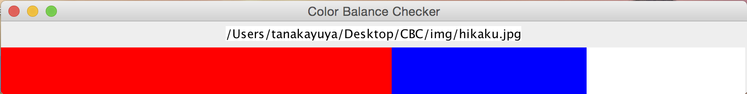
使用結果
元画像

Slide 7
改善点
「明るい赤」と「暗い赤」の区別ができない
画像の色をそのまま表示に使う？
クラスタリング結果が保存できない
できれば元画像とセットにしたい

